Slide 1
SZABADKAI MŰSZAKI SZAKFŐISKOLA · INFORMATIKA SZAK
Újrahasznosított mobiltelefonokon
alapuló biztonsági rendszer
megvalósítása
SwarmCam
Vass Richárd · 26223071
Mentor: dr. Pletl Szilveszter
Szabadka, 2026. szeptember

Slide 2
1. BEVEZETŐ
A probléma és a cél
A probléma
A CÉL
Felhőfüggetlen, kizárólag helyi hálózaton működő, mesterséges intelligenciával támogatott kamerarendszer, amely újrahasznosított Android telefonokat integrál — dedikált kamerahardver nélkül.
Internetkapcsolat nélkül is teljes értékű.
— Felhőalapú konzumer kamerák — előfizetéshez kötöttek, és a felvétel elhagyja a házat: a működés egy külső szolgáltató rendelkezésre állásán múlik.
— Dedikált IP kamera + NVR — külön hardverköltség, és kameránként kézi konfiguráció a rögzítőben.
— Közben a hardver adott — a világ éves e-hulladék-termelése az 50 millió tonnás nagyságrendben mozog. Egy 3–4 éves telefonban ott a kameramodul, a hardveres H.264 enkóder, a Wi-Fi rádió és az akkumulátor — jellemzően nem meghibásodás miatt cserélik le.
HÁROM TERVEZÉSI KÉNYSZER
— A node nem ONVIF-eszköz → egyedi ujjlenyomat-vizsgálat kell.
— A node bármikor eltűnhet → minden komponensnek tűrnie kell a forrás hiányát.
— A detekció a limitáló tényező → minden felesleges kódolási lépés ki kell essen.
SwarmCam · Vass Richárd · 2026
2

Slide 3
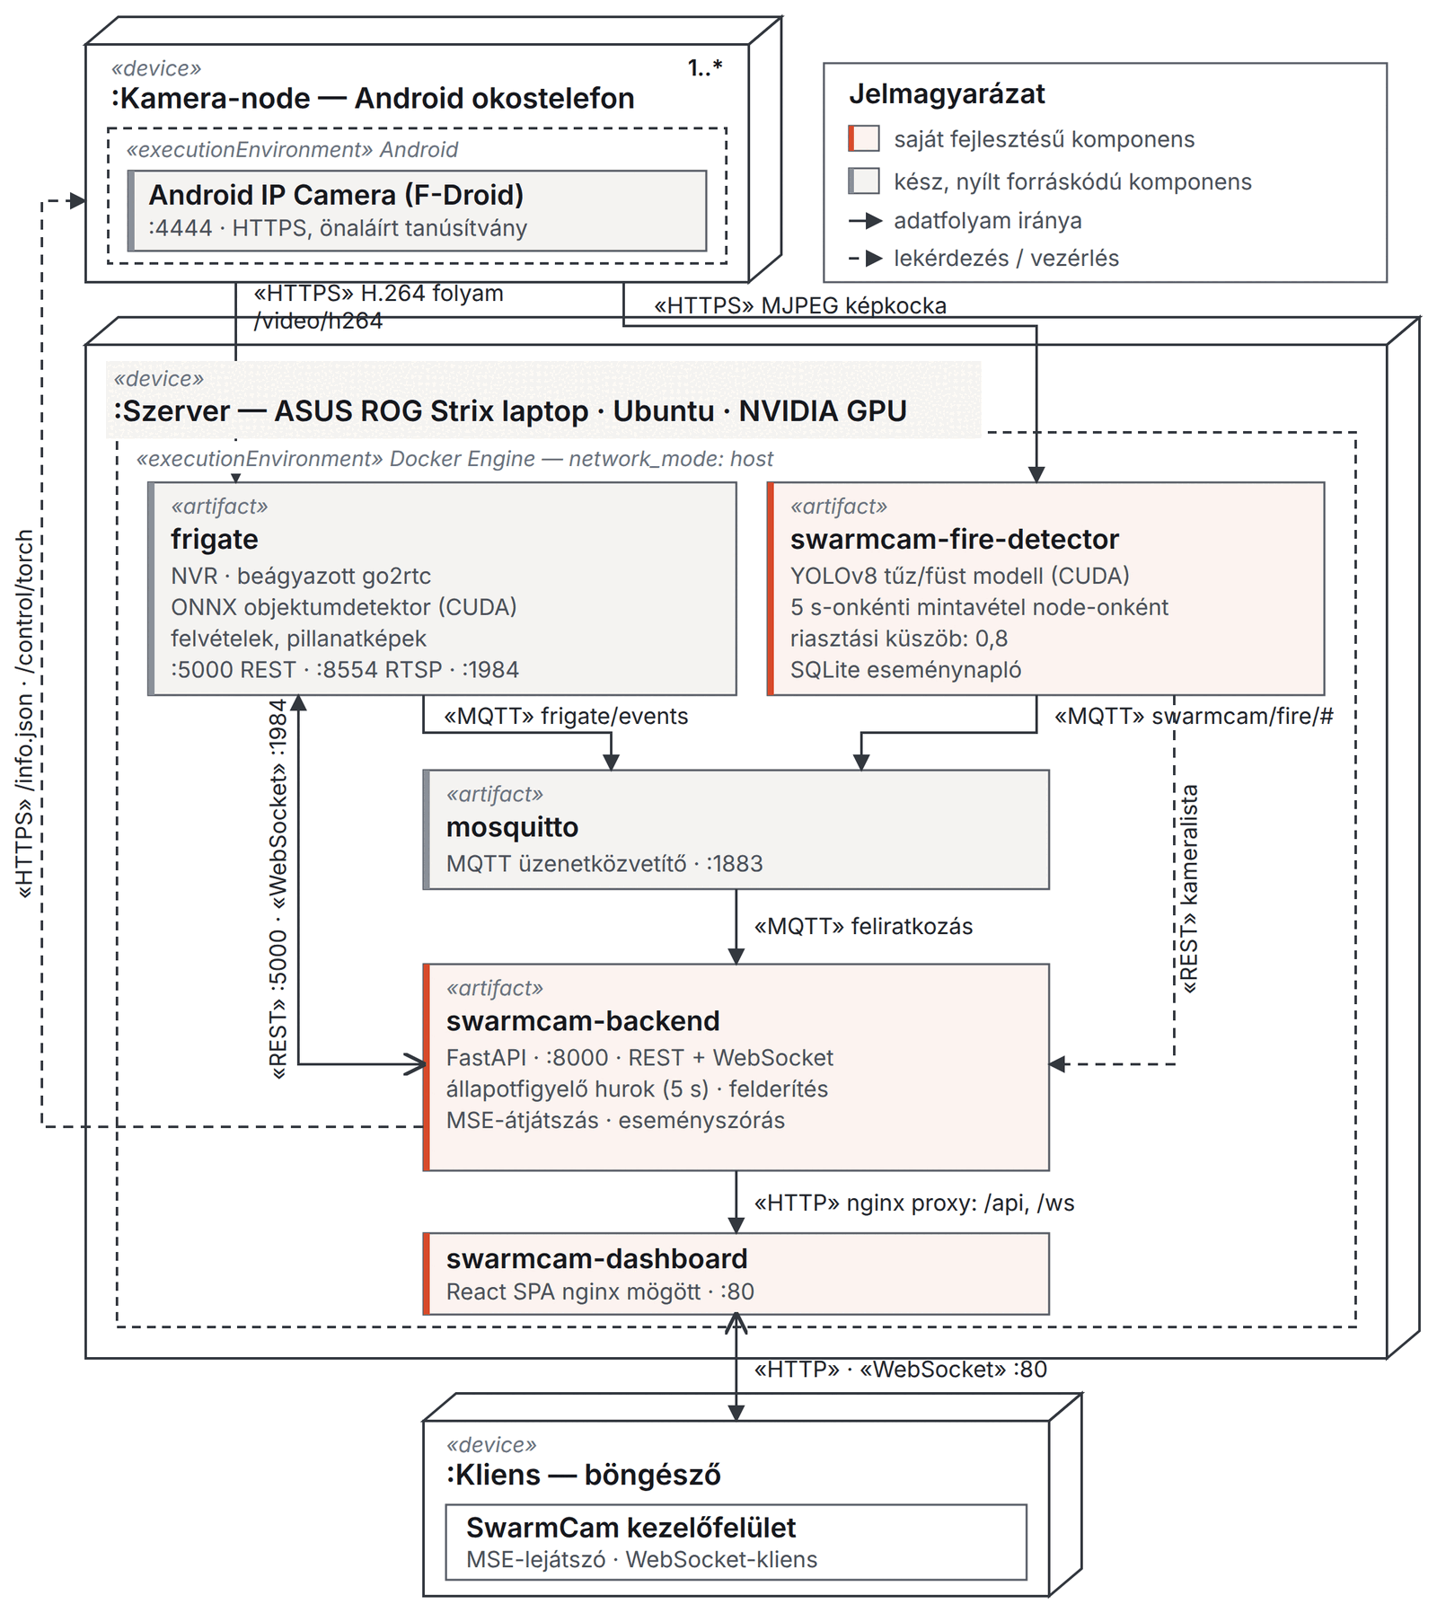
3.2. SZAKASZ
A SwarmCam architektúrája
— Kamera-node — Android IP Camera app: nyers H.264 folyam, JSON állapotleíró és távoli beállítás. Tetszőleges számú (1..*).
— go2rtc → Frigate — a go2rtc veszi át a telefon folyamát és helyi RTSP-ként szolgálja ki újra; a Frigate ezt dekódolja, detektál és rögzít.
— Mosquitto — két, egymást nem ismerő eseményforrás (Frigate, tűzdetektor) közös gyűjtőpontja.
— FastAPI backend — állapotfigyelés, eseményátjátszás, élőkép-relay, Frigate-proxy.
— React dashboard — egyoldalas felület, asztali és mobil elrendezéssel.
— Tűzdetektor — a rétegsoron kívül: csak a brókerhez csatolódik.
Az 1. ábrán pirossal jelölt artefaktumok saját fejlesztésűek.
SwarmCam · Vass Richárd · 2026
3

Slide 4
4. ÖSSZEGZÉS
Mi a saját munkám, és mi a készen kapott
SAJÁT TERVEZÉS ÉS MEGVALÓSÍTÁS
KÉSZEN KAPOTT KOMPONENSEK
— hálózati felderítés és a hozzá tartozó ujjlenyomat-vizsgálat
— FastAPI backend és valós idejű rétege — állapotfigyelő hurok, MQTT-átjátszás, WebSocket-elosztás
— élőkép-architektúra a go2rtc MSE-relayjével
— a kameraforgatás feldolgozási lánca
— a tűz-/füstdetekciós mikroszolgáltatás teljes Python-pipeline-ja
— React kezelőfelület, asztali és mobil elrendezéssel
— a 3. fejezet tervezési döntései és a 3.6. szakasz mérési módszertana
— Frigate NVR és a benne futó go2rtc
— Android IP Camera alkalmazás (F-Droid)
— Mosquitto MQTT bróker
— előre betanított YOLO tűz-/füstmodell — ezt nem én tanítottam be, csak a saját pipeline-omba integráltam
Saját detekciós motort tudatosan nem írtam: a valós idejű, többkamerás objektumdetekció — mozgásmaszkkal, objektumkövetéssel, hardveres gyorsítással — önmagában kitöltene egy szakdolgozatot, és gyengébb eredményt adna a meglévő nyílt forráskódú megoldásnál. A munka súlypontja a köré épített integrációs réteg.
SwarmCam · Vass Richárd · 2026
4

Slide 5
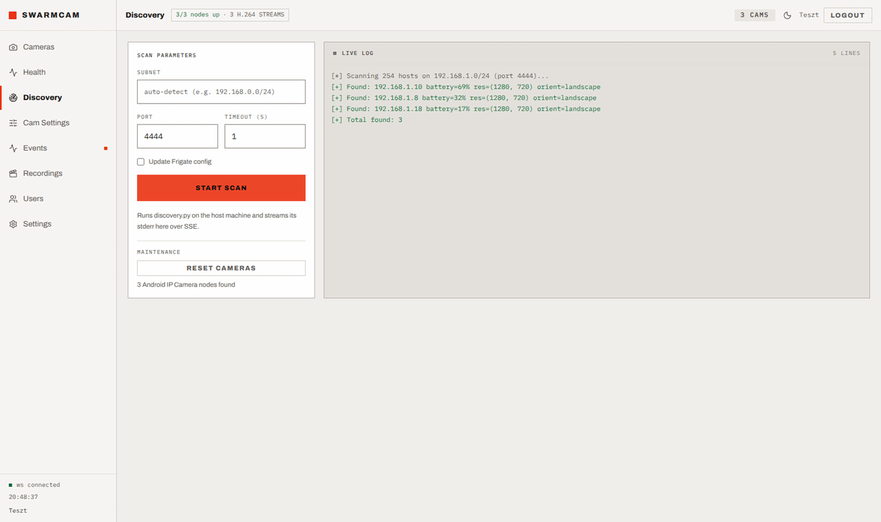
TERVEZÉSI DÖNTÉS ① · 3.5.1. SZAKASZ
Automatikus hálózati felderítés
— Kétlépcsős ujjlenyomat. Előbb gyors TCP-portpásztázás a 4444-es porton, 128 párhuzamos szálon, 1 s időkorláttal — egy /24-es alhálózat 254 címe néhány másodperc. Utána HTTPS-en az /info.json leíró, és az ujjlenyomat a válasz szerkezete: az Android IP Camera mindig egyszerre adja vissza a cameras és a settings kulcsot.
— Determinisztikus névadás. cam_ + az IP-cím, pontok helyett aláhúzással — cam_192_168_1_8. Ugyanaz a telefon újraindítás után is ugyanazt az azonosítót kapja, így a felvételei és beállításai nem szakadnak el tőle. Ez a névséma a teljes kameraprotokoll-cserét is túlélte, migráció nélkül.
— Önálló szkript, SSE-vel. A backend külön folyamatként indítja: a több száz párhuzamos socket nem terheli az event loopot, a kimenete pedig Server-Sent Events csatornán élőben követhető.
EGY TANULSÁGOS HIBA
A leíró auto vagy max kulcsszóval is megadhatja a folyam méretét. Az első megvalósítás ilyenkor a szenzor legnagyobb támogatott méretét vette — ám az a legnagyobb fényképméret, nem a videófolyamé. A szám a Frigate detekciós méretébe került, és mivel a Frigate a mozgásdetektálást teljes detekciós felbontáson végzi, egyetlen kamera közel 300% processzoridőt evett. A javítás: bizonytalan méret esetén nem írunk detekciós méretet.
SwarmCam · Vass Richárd · 2026
5

Slide 6
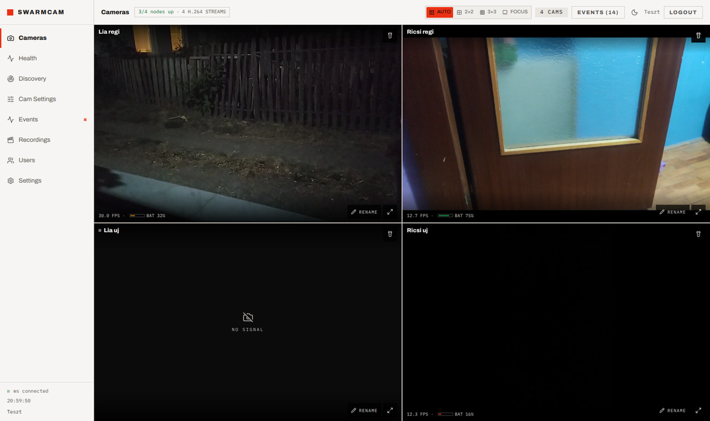
TERVEZÉSI DÖNTÉS ② · 3.5.3. + 3.6.5.
Élőkép: MJPEG-proxytól a go2rtc MSE-ig
— Az első megoldás a Frigate hibakeresési MJPEG-folyamát proxyzta. Működött, de három szerkezeti baja volt: a detekciós képkockákat kódolta JPEG-be (640×360, 5 fps), nézőnként külön processzorterhelést jelentett, és összecsatolta az élőkép minőségét a detekció beállításaival.
— A mostani megoldás a go2rtc MSE-csatornája: a telefon H.264 folyamát fMP4 szegmensekké csomagolja át — újrakódolás nélkül —, és WebSocketen adja. A backend ezt játssza át; a böngésző a natív H.264 dekóderével jeleníti meg.
— A relay szándékosan minimális: két, egymással szemben futó továbbító feladat. Az élőkép-útvonalon a backend egyetlen videóműveletet sem végez — nincs dekódolás, átkódolás és pufferelés.
11. TÁBLÁZAT — EGY NÉZŐ, UGYANAZ A RENDSZER
Szempont
MJPEG-proxy
go2rtc MSE
Megjelenített felbontás
640×360
1280×720
Képfrissítés
3,5 kép/s
a telefon natív fps-e
Frigate CPU / néző
+26 pp
+2 pp
Késleltetés
nem mérve
0,03–0,07 s
Szerveroldali újrakódolás
JPEG nézőnként
nincs
SwarmCam · Vass Richárd · 2026
6

Slide 7
TERVEZÉSI DÖNTÉS ③ · 3.3. + 3.6.4.
Push, nem lekérdezés: MQTT → WebSocket
— Minden csatorna arra a feladatra került, amelyre való. REST ott, ahol a kliens tudja, mikor van szüksége az adatra — kameralista, események, felvételek. WebSocket ott, ahol a szerver kezdeményez: kamerastátusz, detektált események, riasztások, mindez egyetlen tartós kapcsolaton.
— A mérés szándékosan szintetikus eseményekkel dolgozik. A Frigate üzenetformátumával megegyező eseményeket publikáltam a brókerre, így a mért érték kizárólag a rendszer saját átjátszási láncát jellemzi — bróker, backend, WebSocket-továbbítás —, és nem tartalmazza a Frigate detektálási idejét. Azt a 3.6.3. szakasz méri külön.
— Az alternatíva mérlege. Egy másodperces periódusú lekérdezés ugyanezt átlagosan félmásodpercre növelte volna, ráadásul üresjárati terhelés árán. A mért nagyságrend a felületen érzékelhetetlen.
0,7 ms
átlagos átjátszási késleltetés
MQTT-tól a böngészőig
1,2 ms
95. percentilis
29 / 30
illesztett eseménypár
120 s mérés alatt
1 db
illesztetlen esemény —
a mérési ablak határán
SwarmCam · Vass Richárd · 2026
7

Slide 8
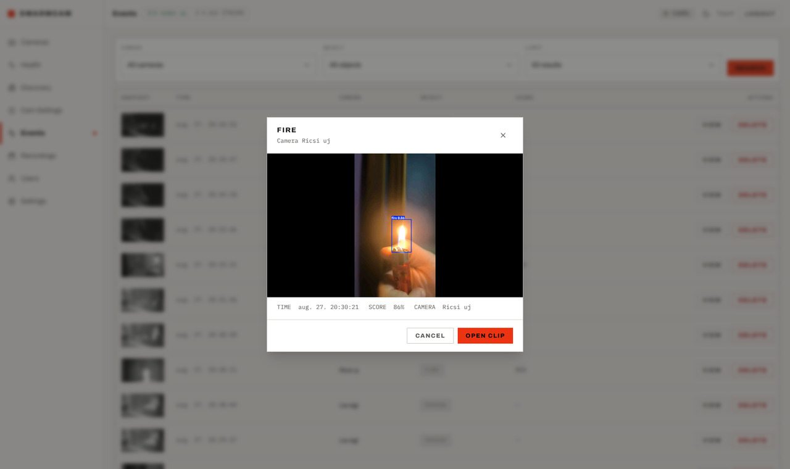
TERVEZÉSI DÖNTÉS ④ · 3.5.6. SZAKASZ
Tűz- és füstérzékelés külön mikroszolgáltatásként
— A feladatkiírás előírta a rendszer kiegészítését egy olyan eseményosztállyal, amelyet az alapul szolgáló NVR általános detektora nem támogat. A tűz és a füst a Frigate COCO-80 címkekészletében nem szerepel.
— Miért nem a Frigate modelljének cseréje? A Frigate egyszerre egy modellt futtat, tehát a tűzfelismerő betöltése az általános objektumdetekció elvesztésével járna. Két feladat két modellt kíván; párhuzamos futtatásukra a külön folyamat a legegyszerűbb mód.
— A működés egy egyszerű ciklus. A szolgáltatás lekéri a kameralistát a backendtől, a telefon MJPEG-folyamából kiolvassa az első teljes JPEG-képkockát, és azon YOLO-modellt futtat a szerver GPU-ján. Kameránként 5 másodpercenként egy képkocka — rövid, ritka lökésekben terheli a GPU-t, így a Frigate detektorával érdemben nem versenyez.
— A bróker az egyetlen csatolási pontja. Nem hívja a backendet, nem ír közös adatbázisba, és a felület létezéséről sem tud — csak publikál a swarmcam/fire/<kamera> témára. Ezért a Frigate leállása mellett is működik.
SwarmCam · Vass Richárd · 2026
8

Slide 9
3.6.1. SZAKASZ
Hogyan mértem
— A nehézség. A kameraszám és a detektor összehasonlító méréséhez minden mérési pontban azonos bemenet kell, különben a pontok különbsége nem a vizsgált változóból ered. Élő telefonokkal ez nem biztosítható: a jelenet, a megvilágítás és így a képsebesség percről percre változik.
— A megoldás. A bemenet egy korábban, ugyanezekről a telefonokról rögzített, valós H.264 felvétel — 1280×720, 10 kép/s —, amelyet a Frigate minden mérési pontban ugyanúgy, N különálló kameraként dolgoz fel.
— A mérőszkript. Mérési pontonként 60 másodpercen át, 2 másodpercenként mintavételezi a konténerek erőforrás-használatát; a pontok között a rendszer 60 másodpercet stabilizálódik.
— A haszon. Minden mérési pont pontosan azonos bemenetet kap, a mérés pedig bármikor megismételhető — éjjel-nappal, a telefonok állapotától függetlenül.
7. TÁBLÁZAT — A MÉRÉSI KÖRNYEZET
Elem
Érték
Processzor
Ryzen 9 5900HX, 8/16
Memória
15 GiB
GPU
RTX 3060 Laptop, 6 GiB
OS
Ubuntu 24.04.3 LTS
Konténer
Docker 28.5.2
Frigate
0.17.2 stable-tensorrt
Detektor
ONNX Runtime, yolo-generic
Bemenet
320×320, COCO-80
Kamera-node
1280×720 H.264, HTTPS
Az egyetlen eltérés az éles üzemtől, hogy itt a Frigate közvetlenül olvassa a felvételt, a go2rtc újracsomagoló lépése nélkül. A go2rtc nem kódol újra, csak konténerformátumot vált — a hozzájárulása kicsi és állandó.
SwarmCam · Vass Richárd · 2026
9

Slide 10
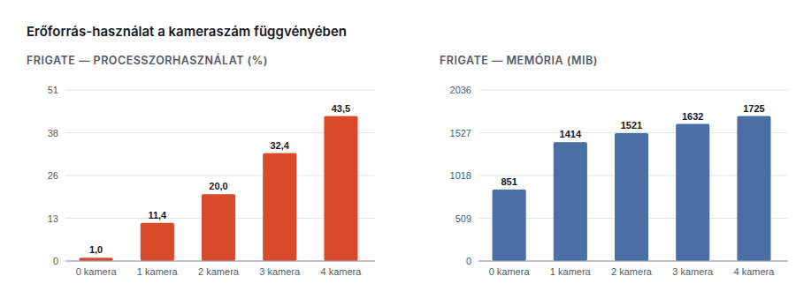
MÉRÉS ① · 3.6.2. SZAKASZ
Erőforrás-használat a kameraszám függvényében
— Az alapterhelés elhanyagolható. Kamerák nélkül a Frigate processzorhasználata 1% alatt marad; ami mérhető, az szinte teljes egészében memória — a betöltött modell és a futtatókörnyezet önmagában 851 MiB.
— A processzorterhelés lineárisan nő. 11,4% → 20,0% → 32,4% → 43,5%; a növekmény kameránként ~10,6 százalékpont. A rendszer erőforrásigénye tehát előre becsülhető, és a mérési tartományban nincs torlódást okozó közös erőforrás.
— A többi konténer független a kameraszámtól. A backend minden mérési pontban 1% CPU alatt marad, 48–52 MiB memóriával. Az erőforrásigény egyetlen komponensen, a videófeldolgozáson múlik.
— Mérlegben. A 43,5% a docker stats konvenciója szerint egy magra vonatkozik — négy kamera a 16 szálas gép kapacitásának 2,7%-a. A szűk keresztmetszet nem a processzor, hanem a detektor átbocsátóképessége és a lemez írási sávszélessége.
SwarmCam · Vass Richárd · 2026
10

Slide 11
MÉRÉS ② · 3.6.3. SZAKASZ
Detektálási sebesség: GPU-gyorsítás és processzor
43,12 ms → 5,54 ms
következtetési idő képkockánként, azonos modellel
és azonos bemenettel — 7,8× gyorsulás
23,2 → 180,5 det/s
elméleti detekciós felső korlát:
a detektor egyetlen, sorosított erőforrás (1000/n)
14,07 vs 15,68 kép/s
3 kamera × 5 fps = 15 det/s igény —
a processzoros futtatás épp itt telítődik
— A processzoros futtatás nem használhatatlan — csak a kiszolgálható kameraszámot korlátozza. A mért értékekből a processzor 4–5 kameránál telítődne, míg a GPU ugyanezen a beállításon több mint harminc kamerát kiszolgálna.
— A mérőgép processzora 16 szálas, tehát viszonylag erős. Egy tipikus, alacsony fogyasztású mini PC-n a processzoros érték lényegesen rosszabb lenne — ez a GPU, vagy alternatívaként egy Coral típusú célhardver melletti érvet tovább erősíti.
— A mérést megismételtem egy másik felvételrészletből épített bemenettel: 7,4 vs 36,4 ms, azaz 4,9-szeres arány. Azon a bemeneten lényegesen kevesebb mozgás volt, a detektor nem telítődött, így a detektálásszám nem jellemezte a kapacitást. A táblázat ezért a telített futás adatait közli; mindkét futás nyers adata megtalálható az elektronikus mellékletben.
— A tisztaság feltétele. A két futtatás mindenben megegyezik — azonos modell, bemenet, kameraszám és detekciós felbontás —, kizárólag a detektor futtatási eszköze tér el. A mérés idejére a mozgásküszöb a lehető legalacsonyabbra került, hogy a detektor gyakorlatilag minden képkockán lefusson.
Az alapértelmezett konfiguráció ennek ellenére szándékosan processzoros detektorral indul — az minden gépen működik. A GPU-gyorsítás a beállítások felületén, egyetlen legördülő menüből kapcsolható be.
SwarmCam · Vass Richárd · 2026
11

Slide 12
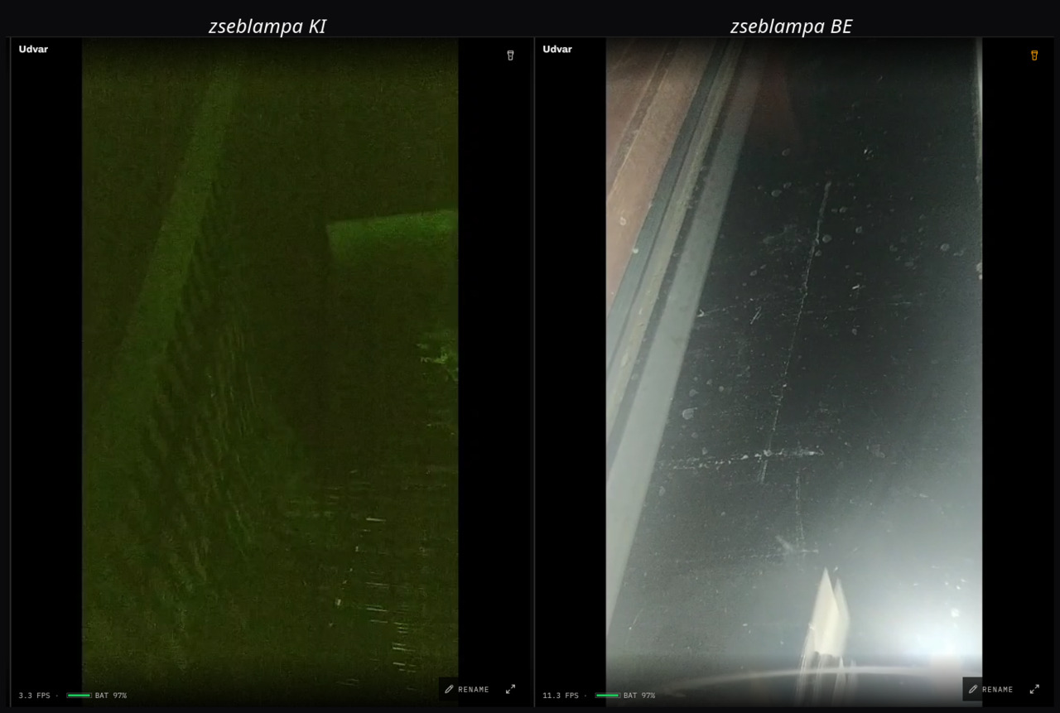
MÉRÉS ③ · 3.6.6. SZAKASZ
A képsebesség fényfüggése — a telefonoldali korlát
— Nem a szerver, nem a hálózat és nem a beállított érték. Az élőkép képsebességét a kamera előtti megvilágítás szabja meg.
— Az ok fizikai. Az Android automatikus expozíciója gyenge fényben megnöveli az expozíciós időt. Ha egy képkocka rögzítése 300 ms-ig tart, másodpercenként legfeljebb három képkocka állítható elő — függetlenül attól, mit kér a szerver.
— Reprodukálható. Ugyanaz a node, változatlan jelenet és szerveroldali beállítások: sötétben 3,3 kép/s, a zseblámpa bekapcsolása után 11,3 kép/s.
— A következtetés. Ez szerveroldalról nem kezelhető, mert a képkockák elő sem állnak. Aki telefonalapú kamerarendszert épít, annak a megvilágításról külön kell gondoskodnia — éjszakai üzemben ez a legfontosabb gyakorlati korlát.
— Ezért mutat a felület mért értéket, nem beállítottat: az 25 kép/s-ot sugallna, miközben három van.
SwarmCam · Vass Richárd · 2026
12

Slide 13
MÉRÉS ④ · 3.6.7. SZAKASZ
Megfigyelt hibamódok és a küszöbhangolás
— ① A node eltűnik a hálózatról. A rendszer szempontjából nem hiba, hanem üzemszerű állapot: az állapotfigyelő hurok néhány másodpercen belül észleli, a felület egyértelműen jelzi, a többi node zavartalanul működik tovább.
— ② A telefon videókódolója elakad. A készülék hálózatilag elérhető marad — az állapotleíró válaszol, a node „online” —, a H.264 végpont viszont üres választ ad. A jelenlegi állapotfigyelés ezt nem ismeri fel, mert az elérhetőséget az állapotleíróval méri, nem a videófolyammal; a felület közvetve mégis jelzi, mert a kártya képsebessége nullára esik. Ez a legfontosabb nyitott pont.
— ③ Téves tűzriasztás gyenge fényben. A modell éjszakai, erősen zajos képeken füstöt jelez ott, ahol nincs — a nagy erősítéssel készült kép szenzorzaja statisztikailag hasonlít arra, amit a modell füstként tanult meg.
A KÜSZÖB HANGOLÁSA — MÉRÉSI TAPASZTALAT, NEM ALAPÉRTELMEZÉS
A detektor eseménynaplójában rögzített találatok átnézése azt mutatta, hogy az eredeti 50% és 80% közötti sávba eső detektálások lényegében kivétel nélkül tévesek voltak, míg a valódi lángra adott találatok pontszáma — a mért esetekben 82 és 86 százalék között — ezt a sávot meghaladta. A küszöb 80%-ra emelése után a téves éjszakai riasztások megszűntek, valódi találat elvesztése nélkül.
Ez a küszöb a jelen telepítés kameráira illeszkedik, általános érvényűnek nem tekinthető; a robusztusabb megoldás a képfényesség alapján váltó, külön éjszakai küszöb volna.
SwarmCam · Vass Richárd · 2026
13

Slide 14
3.7. + 3.8. + 4.1. SZAKASZ
Korlátok és a következő lépések
TUDATOSAN VÁLLALT KORLÁTOK
HA MA KEZDENÉM / KÖVETKEZŐ LÉPÉSEK
— Megbízható helyi hálózat. Névtelen MQTT, ellenőrzés nélkül elfogadott önaláírt tanúsítvány, host hálózati névtér, Docker-socket. Internet felőli kitettség esetén mindegyik önálló sebezhetőséggé válna — távoli eléréshez VPN a helyes megoldás, nem portátirányítás.
— Az állapot a memóriában él. A kameralista induláskor a Frigate konfigurációjából épül újra. Egy csomópontra és kis kameraszámra megfelelő, de kizárja a többcsomópontos üzemet.
— A node fekete doboz. A protokollcserével elveszett a töltési állapot jelzése, távoli újraindításra nincs mód. Nem megvalósítási hiba, hanem annak a döntésnek a következménye, hogy a node-oldalt készen kaptam.
— A tűzmodell nem saját betanítású. Nyilvánosan elérhető súlykészlet, tehát nem erre a telepítésre optimalizált.
— Saját kamera-alkalmazás. Nyers H.264 helyett szabványos RTSP-kiszolgáló, helyes időbélyegekkel, és a forgatás már a kódolás előtt, a telefon oldalán. Ezzel a szerveroldali újrakódolás teljes problémaköre — a processzorköltség és az időbélyeg-vesztés — meg sem jelenne.
— A videófolyamot is figyelő health-check, hogy a beragadt kódoló ne mutatkozzon „online”-nak.
— Fényviszony-érzékeny tűzküszöb, illetve transfer learning saját gyűjtésű adathalmazon.
— Coral TPU kiértékelése alacsonyabb fogyasztású telepítésekhez; ONVIF/PTZ kamerák bevonása; a telefon további szenzorai (mikrofon, gyorsulásmérő) mint új eseményforrás — az MQTT-alapú, szétcsatolt architektúra ezt átalakítás nélkül fogadni tudná.
SwarmCam · Vass Richárd · 2026
14

Slide 15
4. FEJEZET
Összegzés
— A kitűzött részcélok megvalósultak: automatikus felderítés, felhőfüggetlen szerverkörnyezet, AI-alapú objektum- és tűz-/füstdetekció, valós idejű eseménykezelés és egységes kezelőfelület. A moduláris felépítés — különálló konténerek, jól definiált MQTT/WebSocket interfészek — lehetővé teszi az egyes komponensek önálló továbbfejlesztését.
— A felderítés azt a lépést váltja ki, amely a hagyományos NVR-eknél kameránként kézi munka. De ez nem konfigurációmentes üzem: a node-oldali beállítás — felbontás, képsebesség és különösen a tájolás — megmarad. A rendszer a kamerák bekötésének kézi konfigurációját szünteti meg, nem a telepítés egészét.
HÁROM TANULSÁG
A kész node fekete doboz marad.
Nem én döntöm el, milyen adat érhető el róla és milyen formában — ez nem hiba, hanem a „készen kapom” döntés ára.
Minden újrakódoló réteg rejtett költséget hoz,
és nem ott, ahol keressük: a forgatás az időbélyegeken keresztül a detekciót állította le, miközben a felvétel zavartalanul készült.
A mérés a tervezés része,
nem az utólagos igazolásé. Az élőkép cseréje, a detektor GPU-ra terelése és a tűzküszöb megválasztása szemre eldönthetetlen döntés volt.
Köszönöm a figyelmet! github.com/RiscyX/swarmcam

Slide 16
Tartalék diák
Tartalék diák
a bizottság kérdéseihez

Slide 17
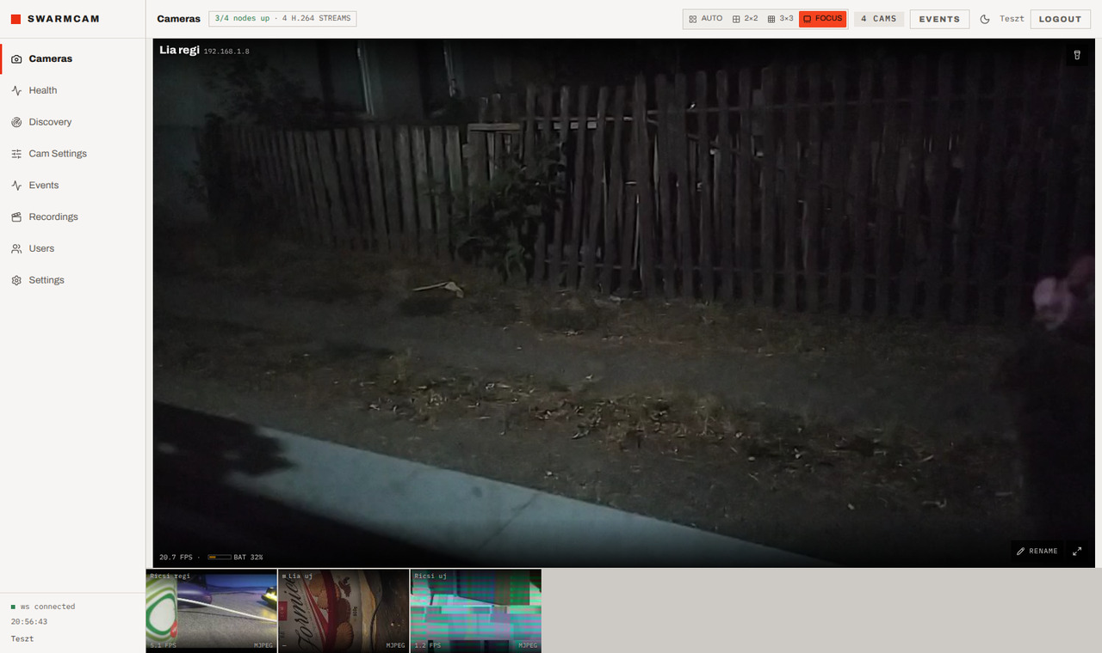
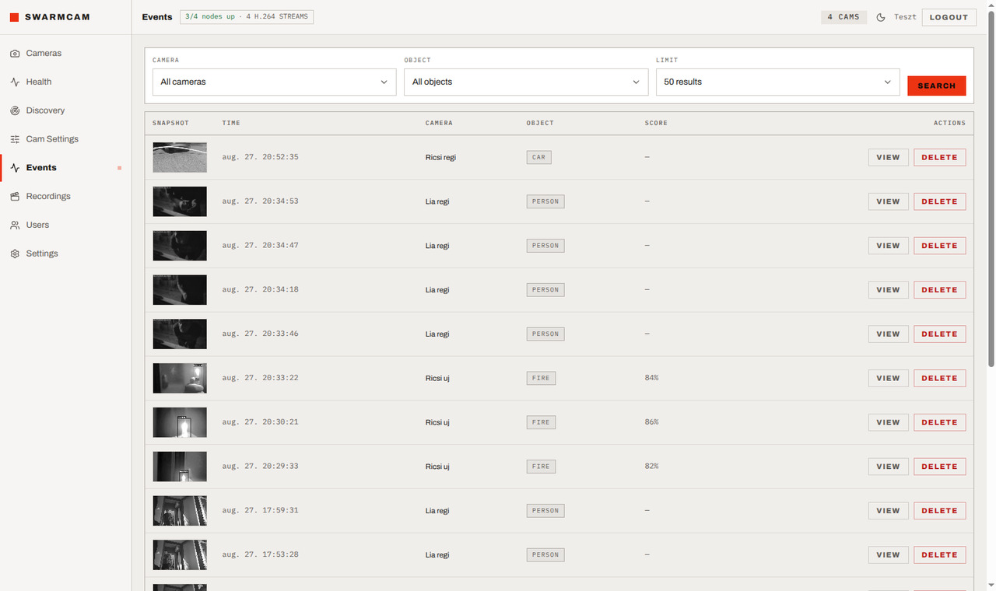
Tartalék · Kezelőfelület — asztali elrendezés
Rácsnézet — élőkép MSE-n, node-onkénti mért fps, akku és Wi-Fi
Fókusz elrendezés — egy kamera nagyban, a többi az alsó sávban
Eseményböngésző — a Frigate detektált eseményei, klippel
SwarmCam · Vass Richárd · 2026
17

Slide 18
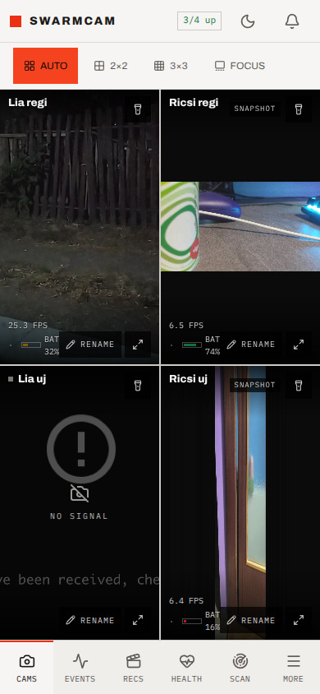
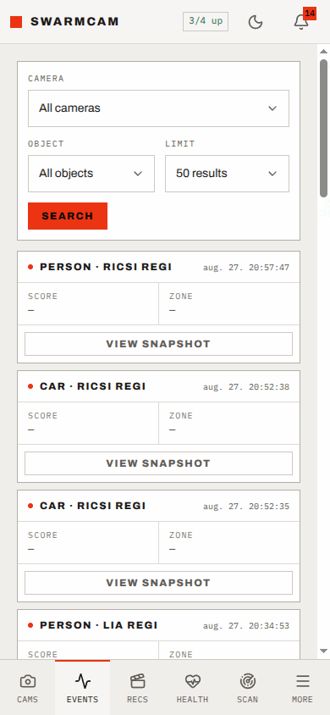
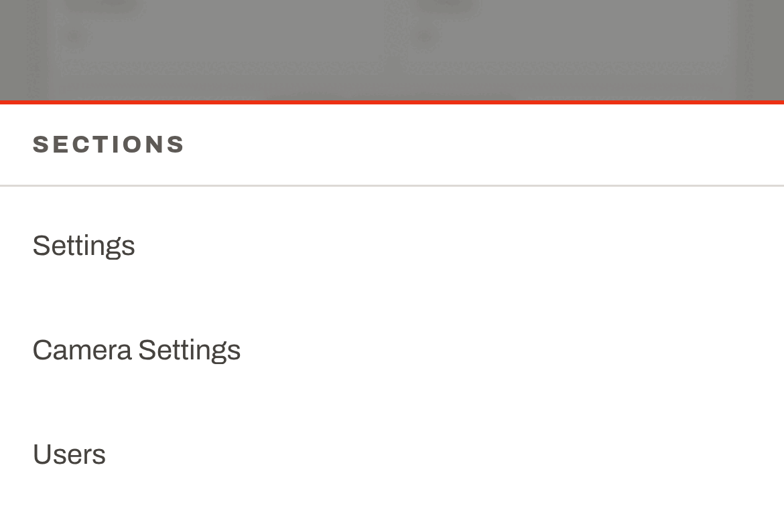
Tartalék · Kezelőfelület — mobil elrendezés
Kamerarács — az oldalsáv helyét rögzített fejléc és alsó fülsáv veszi át
Az asztali táblázat kártyás nézetté alakul
A fülsávba nem férő nézetek alulról felcsúszó lapon
SwarmCam · Vass Richárd · 2026
18

Slide 19
Tartalék · 8. táblázat — erőforrás-használat kameraszámonként
Kameraszám
0
1
2
3
4
frigate — CPU (%)
1,0
11,4
20,0
32,4
43,5
frigate — memória (MiB)
851
1414
1521
1632
1725
backend — CPU (%)
0,40
0,56
0,45
0,61
0,55
backend — memória (MiB)
48
49
50
52
52
fire-detector — CPU (%)
0,40
0,27
0,36
0,33
0,32
fire-detector — memória (MiB)
131
131
131
131
131
mosquitto — CPU (%)
0,04
0,04
0,03
0,03
0,03
dashboard — CPU (%)
0,00
0,01
0,01
0,01
0,01
60 másodperc alatt, 2 másodpercenként vett minták átlaga. A docker stats konvenciója szerint a százalék egyetlen processzormaghoz viszonyul.
SwarmCam · Vass Richárd · 2026
19

Slide 20
Tartalék · 9. táblázat — a detektor következtetési ideje
Mutató
GPU (ONNX, CUDA)
Processzor (ONNX, CPU)
Következtetési idő képkockánként (ms)
5,54
43,12
Legnagyobb mért következtetési idő (ms)
5,57
47,07
Összesített detekciós képsebesség (kép/s)
15,68
14,07
Elméleti detekciós felső korlát (kép/s)
180,5
23,2
Azonos modell, azonos bemenet, 3 kamera, telített detektor. A megismételt mérés (másik felvételrészlet): GPU 7,4 ms, processzor 36,4 ms — 4,9-szeres arány, mert azon a bemeneten a detektor nem telítődött, így a detektálásszám nem jellemezte a kapacitást.
SwarmCam · Vass Richárd · 2026
20

Slide 21
Tartalék · 4. táblázat — a kommunikációs csatornák és indoklásuk
Csatorna
Szereplők
Adat
A választás indoka
REST / HTTP
frontend ↔ backend ↔ Frigate
kameralista, események, felvételek, konfiguráció
szinkron, állapotmentes erőforrás-hozzáférés
WebSocket
backend → frontend
kamerastátusz, események, riasztások
a szerver kezdeményez; egy tartós kapcsolat mindenre
WebSocket (bináris)
go2rtc → backend → böngésző
fMP4 videószegmensek
a meglévő nginx- és hitelesítési útvonalon halad; nincs ICE és UDP-port
MQTT
Frigate és tűzdetektor → bróker → backend
detekciós események
szétcsatolt közzététel: a források nem ismerik egymást
SwarmCam · Vass Richárd · 2026
21

Slide 22
3.5.9. SZAKASZ
Tartalék · Hitelesítés és a biztonsági modell határa
— A hitelesítés a Frigate felhasználói adatbázisára épül. A backend továbbítja a bejelentkezési adatokat, és a kapott JWT-t adja vissza a felületnek; minden további kérés ezt hordozza.
— A token kizárólag a React alkalmazás memóriájában él, nem a böngésző tartós tárolójában — az ugyanis minden, az oldalon futó szkript számára olvasható lenne, tehát egy sikeres szkriptbeillesztés azonnal átvehető munkamenetet adna. Ára, hogy a token az oldal újratöltésekor elvész; helyi adminisztrációs felületen ez elfogadható.
— Két független munkamenet. A backend saját hitelesített munkamenetet is fenntart a Frigate felé, mert az állapotfigyelés, a statisztikák és a konfiguráció olvasása felhasználói beavatkozás nélkül, folyamatosan zajlik.
— 401 ≠ 503. A 401 — érvénytelen vagy lejárt token — kijelentkeztet; az 503 — a Frigate épp újraindul egy konfigurációmentés után — nem. A kettő összemosása azt jelentené, hogy minden konfigurációmentés kijelentkeztet.
— A modell határa. A SwarmCam megbízható, helyi hálózatra készült. Az MQTT névtelen hozzáférést enged, az önaláírt tanúsítványt ellenőrzés nélkül elfogadjuk, a konténerek a gazdagép hálózati névterét használják, és a backend hozzáfér a Docker-sockethez. Internet felőli kitettség esetén mindegyik önálló sebezhetőség — a helyes megoldás VPN, nem portátirányítás.
SwarmCam · Vass Richárd · 2026
22

